Slide 1


Progetto Alstom
Lapi Klima
Papalia Michele
Sansossio Matteo
Gruppo 2 :
Alesi Nicol
Borino Marco
De Pietri Ludovica

Slide 2



Introduzione
Approccio al problema
Risoluzione proposta
Script
Programma
Tempi e costi
Possibili miglioramenti
GPT 4/5 vs Ollama
Database relazionale
Interfaccia utente
Conclusioni

Slide 3
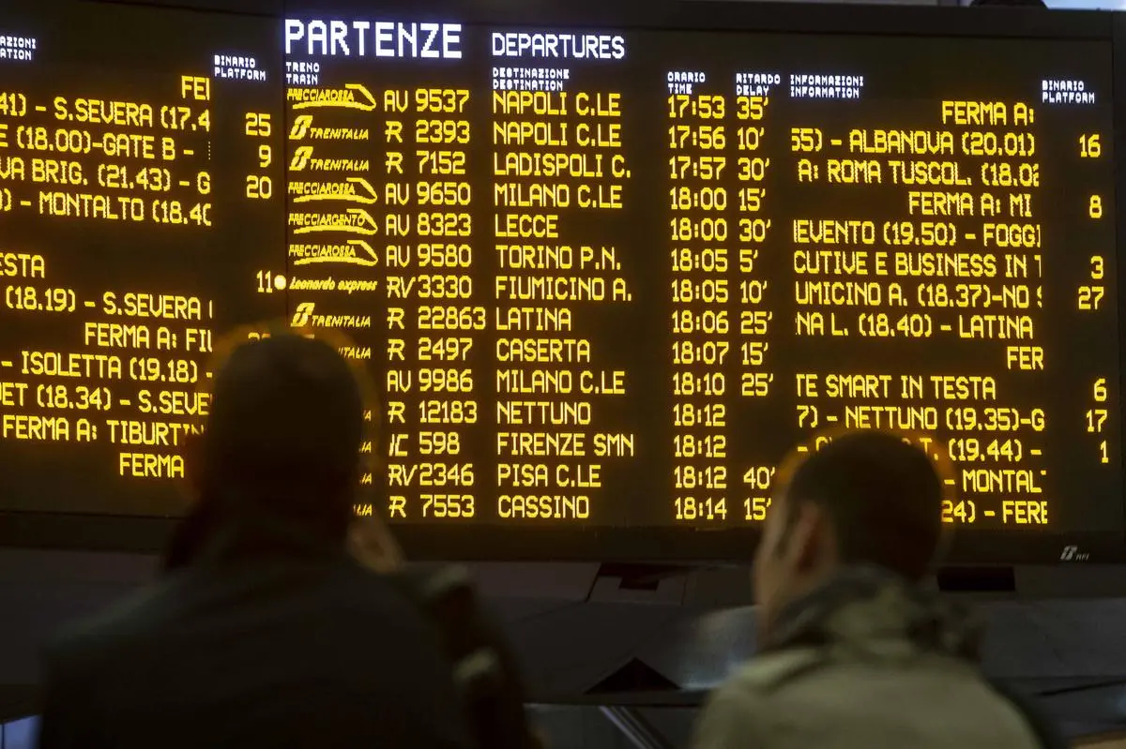
Introduzione alla challenge
Automatizzare l’analisi dei guasti avvenuti su un treno per capirne le cause al fine di permettere al cliente di gestire la situazione presente e futura

Slide 4
Working Flow
Caricamento diagnostica
Verifica file diagnostica
Input testuale e Input diagnostica
Analisi input
Caricamento della diagnostica specifica dell’impianto coinvolto, così da analizzare i
parametri specifici per trovare la causa esatta
Risultato
Analisi dell’input testuale con modelli di NLP, per
identificare parole chiave legate ai guasti
Verifica nel file di diagnostica generiale la presenza di eventuali guasti, con focus
sulla colonna precedentemente rilevata.
Output strutturato in linguaggio naturale basato sui dati rilevati
Input testuale, Input diagnostica generico
Esempio, il modello associa il prompt "WC non funzionante", alla colonna TOI1 (impianto WC) del file di diagnostica generico
Esempio: Se viene
trovato un guasto ("TOI1:WC Fuori servizio"=1), il sistema conferma il problema
e identifica l’impianto coinvolto
Esempio: Il WC non funziona perché il livello dell’acqua è inferiore al 10 percento, suggeriamo di controllare il riempimento del serbatoio TOI1 o verificare la pompa di alimentazione.

Slide 5
Strategia tecnica
Analisi NLP della segnalazione
– Estrazione delle parole chiave dal plain text
– Mappatura delle parole chiave alle colonne della diagnostica generale
Verifica del guasto nel report generale
– Trova la colonna binaria corrispondente alla colonna individuata
– Se il valore è 1, conferma il guasto e passa al file dettagliato dell’impianto
Analisi del report dell’impianto
– Identifica la causa el guasto nei dati associati all’impianto
Verifica del guasto nel report di dettaglio
– Produci un output testuale chiaro e leggibile per spiegare il problema sfruttando gli LLM

Slide 6
Risoluzione proposta
Linguaggio : Python
Librerie principali:
Spacy
Pandas
tkinter
Ollama
Elabora il linguaggio naturale (NLP), sfruttando modelli pre-addestrati (it_core_news_lg).
Nel nostro caso analizza la similarità semantica.
Analisi dati strutturati, necessaria per manipolare e leggere file xlsx o csv.
Permette la creazione di interfacce grafiche utente :
Finestre
Bottoni
Etichette
Consente di eseguire modelli di intelligenza artificiale localmente, senza dover dipendere dalle API cloud di terze parti.

Slide 7
analisiTesto.py
Prende in input il file di testo
Prende in input il file excell di diagnostica generico
Identifica una connessione tra il testo inserito e la colonna d’errore
Verifica il flag d’errore nella colonna
Se c’è effettivamente un errore viene eseguito lo script analisiDettaglioRaffinata.py
Script
analisiDettaglioRaffinata.py
Analizza il file excell di dettaglio (ora è fisso dovrebbe poi diventare parametrico)
Genera un report attraverso l’utilizzo del modello mistral (LLM) basandosi sulle indicazioni di un prompt
Ricerca le colonne dei contatori e ne stampa il valore minimo e massimo
Salva il report in un file .txt e lo mostra a schermo
analisiDettaglio.py
Ad oggi non è stata compresa nel working flow degli script, logicamente molto simile ad analisiDettaglioRaffinata, ma elabora un prompt più standard attraverso l’utilizzo di numpy. I due metodi potrebbero essere fusi insieme per ottenere un risultato migliore.

Slide 8
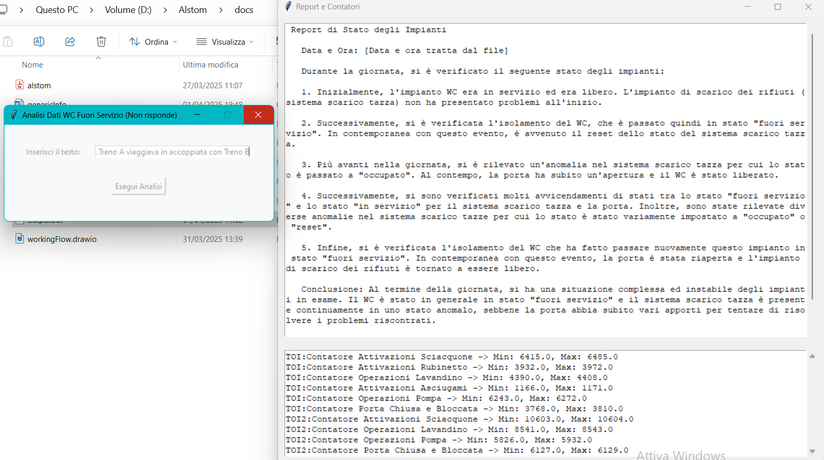
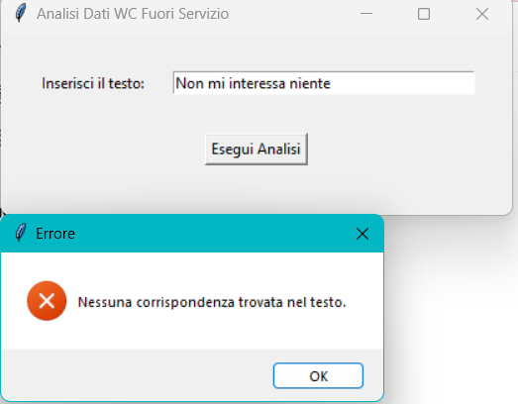
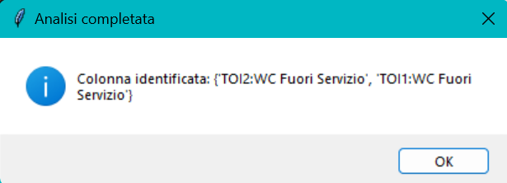
Script - Esempio I/O
Torna al Programma

Slide 9
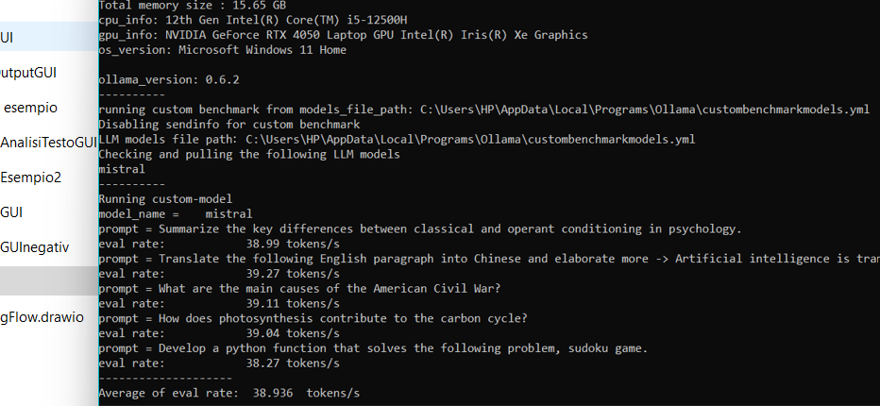
Tempi e costi
Ollama fornisce diversi modelli preaddestrati di LLM, verticalizzabili, ma con caratteristiche di base diverse.
Mistral
Deepserk
Minimo 8gb RAM
Minimo 31gb RAM
Ambiente di test
Output
38.936 tokens/s
16GB RAM
i5-12500H
NVIDIA GeForce RTX 4050 Laptop
Windows 11
Ollama 0.6.2
Caso peggiore :
16.896 righe non nulle (il doppio dell’attuale file di dettaglio)
token
15 token per frase
253.440
Tempo =
~
6.509,143 s
~
108,485 m
38,936
Torna al Programma
token/s

Slide 10
Possibili miglioramenti
Ollama
vs
ChatGPT 4/5
Database relazionale
Interfaccia utente
Confronto tra il metodo impiegato nel codice proposto ed I.A. maggiormente addestrate.
Possibili miglioramenti applicati al database, per avere una collezione e gestione di dati più efficiente.
Miglioramento proposto ai fini di ottenere un’interfaccia più user friendly ed esteticamente migliore.

Slide 11
Confronto tra Ollama e GPT-4/5 per l’implementazione aziendale di un LLM
 | OLLAMA | CHATGPT4/5
Esecuzione | Locale: il modello gira direttamente su PC o server aziendale, senza necessità di connessione Internet. | Cloud: il modello è accessibile via Internet, su server OpenAI, attraverso API o interfacce web.
Privacy | Massimo controllo: i dati restano sempre all’interno dell’azienda, fondamentale per la sicurezza industriale. | I dati viaggiano verso server esterni, anche se cifrati. Meno controllo sulla riservatezza.
Costi | Gratuito: non richiede costi di utilizzo, salvo quelli hardware (RAM, GPU). Ideale per soluzioni interne. | A pagamento: il costo è calcolato in base ai token elaborati. Può diventare oneroso su grandi volumi.
Velocità di risposta | Molto veloce in locale, senza latenza di rete. Prestazioni dipendono dall’hardware disponibile. | Molto veloce, ma dipende da rete e server esterni. Può subire rallentamenti in caso di alto traffico.
Addestrabilità | Alta flessibilità: è possibile effettuare fine-tuning o adattare il modello ai dati specifici dell’azienda. | Limitato: non consente fine-tuning diretto. Possibili personalizzazioni solo tramite prompt o GPT personalizzati.
Potenza del modello | Modelli leggeri (es. Mistral, LLaMA): ottimi per task specifici, meno potenti per ragionamenti complessi. | Modello estremamente potente: eccelle in compiti complessi, ragionamenti articolati e linguaggio naturale.

Slide 12
Database relazionale
Analisi dei passaggi:
Tipicamente i file vengono gestiti seguendo i passaggi di:
Input testuale e Input diagnostica
Analisi input
Verifica file diagnostica
Caricamento diagnostica
Risultato
Linguaggio SQL e Python
Creazione di filtri appositi in SQL
Che cos’è un filtro in un Database?
Un filtro programmato in SQL è un tool appositamente creato dai gestori e ideatori del Database per filtrare, raggruppare e gestire i dati contenuti in esso, in qualsiasi loro forma o dimensione. Ad oggi i filtri in ambito della gestione dati sono ancora una delle risorse più preziose che i programmatori di strutture logiche relazionali utilizzano.

Slide 13
Database relazionale
Possibili impieghi:
In un’azienda in cui vi sono ingenti quantità di dati giornalieri come Alstom questi tool permetterebbero di snellire quelle che sono alcune procedure nell’analisi e gestione dei dati. Alcune pratiche applicazioni sono:
Linguaggio SQL e Python
Creazione di dataset “puliti”
Gestione avanzata del Database e dei dati;
Efficientamento nella ricerca dei dati;
Separazione delle tipologie di dati;
Questi quattro applicazioni efficienterebbero in modo consistente quelli che sono i tempi di output e di addestramento anche dell’Intelligenza Artificiale prevista per il progetto (previa integrazione dell’Algoritmo/Intelligenza con il DB con apposita libreria come psycopg 2 nel caso d’uso di SQL).

Slide 14
Database relazionale
Possibili impieghi
Linguaggio SQL e Python
In un’azienda in cui vi sono ingenti quantità di dati giornalieri come Alstom questi tool permetterebbero di snellire quelle che sono alcune procedure nell’analisi e gestione dei dati. Alcune pratiche applicazioni sono:
Creazione di dataset “puliti”
Gestione avanzata del Database e dei dati;
Efficientamento nella ricerca dei dati;
Separazione delle tipologie di dati;
Questi quattro applicazioni efficienterebbero in modo consistente quelli che sono i tempi di output e di addestramento anche dell’Intelligenza Artificiale prevista per il progetto (previa integrazione dell’Algoritmo/Intelligenza con il DB con apposita libreria come psycopg 2 nel caso d’uso di SQL).

Slide 15


Pro e contro per l’utilizzo dei filtri nelle strutture logiche
PRO | CONTRO
Migliora le performance: Si riducono i dati a quelli realmente necessari → meno memoria e meno tempo di elaborazione | Rischio di perdita di informazioni utili: Filtri troppo restrittivi → potresti escludere dati importanti senza accorgertene.
Maggiore chiarezza del dato: Filtri ben scritti rendono il risultato più leggibile, pulito e coerente con l'obiettivo dell'analisi. | Complessità nella manutenzione: Se i filtri sono molti o complicati, aggiornare o modificare il codice può diventare difficile e rischioso.
Automazione facile: Una volta definiti i filtri, questi possono essere riutilizzati o schedulati senza intervento manuale. | Errori logici o sintattici: Un errore nei filtri (es. condizioni sbagliate) può portare a risultati completamente errati senza segnali evidenti.

Slide 16
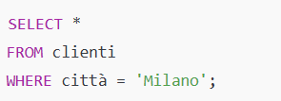
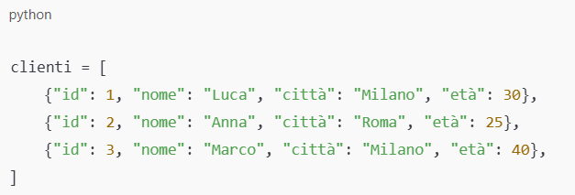
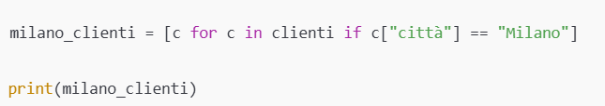
Esempi di pratici di filtri
Dati esemplficativi
E’ importante sottolineare che i filtri programmati in SQL, possono essere arricchiti da una serie di correlatori logici che li possono rendere ancora più specifici, tra i più importanti si sottolineano:
And
Or
If
Else

Slide 17





UPLOAD DEL FILE EXCEL
Carica il file Excel che contiene l’elenco dei guasti del treno. Il sistema analizzerà i dati per aiutarti a trovare le cause e le soluzioni
BARRA DI RICERCA
Scrivi una parola chiave, un codice guasto o una descrizione del problema per ottenere le possibili cause o soluzioni dai dati caricati

Slide 18
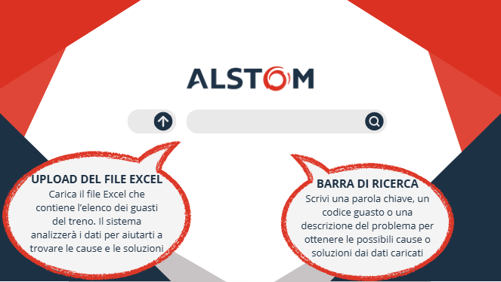

Slide 19



Slide 21
Suggerimento: utilizza i link per inserire collegamenti alle diverse risorse aziendali.
Come: seleziona il testo, clicca sul simbolo del link nella barra degli strumenti e incolla il collegamento al documento o ai siti web desiderati.
Grazie per l’attenzione!

